Slide 1
ОСНОВНЫЕ ХАРАКТЕРИСТИКИ СОВРЕМЕННОЙ СИСТЕМЫ СПЕЦИАЛЬНОГО ОБРАЗОВАНИЯ РЕСПУБЛИКИ БЕЛАРУСЬ доклад старшего преподавателя кафедры практической психологии и дефектологии Е.Н.Михайловой

Slide 2
оптимизация сети учреждений специального образования

Slide 3
получение образования большинством детей с ОПФР в учреждениях основного образования

Slide 4
создание специальных условий для обучающихся с ОПФР в учреждениях основного образования

Slide 5
Интеграция - альтернатива в форме получения образования для лиц с ОПФР
Получение образования
в специальном учреждении
Получение образования
в учреждениях общего среднего
и дошкольного образования
ИЛИ
обучение
воспитание
участие во всех
сферах
жизнедеятельности

Slide 6
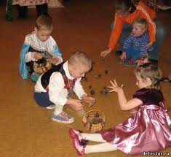
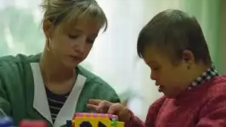
Интеграция (от лат. integratio – соединение) — процесс развития, результатом которого является достижение единства и целостности внутри системы, основанной на взаимозависимости отдельных специализированных элементов

Slide 7
Гибкая система интеграции детей с ОПФР в общеобразовательные учреждения учитывает потребности и возможности как ребенка, так и и его семьи,
расширяет возможности выбора родителями оптимального образовательного маршрута для своего ребенка, не прерывая близкой связи с ним,
способствует выработке адекватной стратегии воспитания и обучения

Slide 8
Сеть учреждений дошкольного образования Мозырского района,
оказывающих образовательные услуги детям с ОПФР
2014/2015 учебный год
ДОШКОЛЬНЫЕ
УЧРЕЖДЕНИЯ
СПЕЦИАЛЬНЫЕ УЧРЕЖДЕНИЯ
ПКПП
Интегрированные группы
Специальные группы
ГУО «Специальныйясли-сад №12
для детей с тяжелыми нарушениями речи
г. Мозыря»
ГУО «Специальныйясли-сад №30
для детей с нарушениями зрения
г. Мозыря»
ДУ №3
ДУ №7
ДУ №9
ДУ №10
ДУ №13
ДУ №15
ДУ №17
ДУ №19
ДУ №21
ДУ №23
ДУ №24
ДУ №26
ДУ №27
ДУ №29
ДУ №31
ДУ №32
ДУ №33
ДУ №34
ДУ №35
ДУ №36
ДУ №37
ДУ №38
ДУ №39
Козенск. ДУ№1
Козенск. ДУ№2
Криничанск. ДУ
ДУ № 3
ДУ №9
ДУ №24
ДУ №28
ДУ №36
Криничанское ДУ
ДУ №7
ДУ №9
ДУ №19
ДУ №24
ДУ №28
ДУ №35
МДД
*коррекционно-педагогическая помощь в ПКПП оказывается детям с ОПФР школьного
и дошкольного возраста из одного населенного пункта

Slide 9
Охват специальным образованием детей с ОПФР
в учреждениях образования Мозырского района
Специальные
классы
Специальные
группы
ЦКРОиР
2 класса
11 учащихся
12 групп
151 ребенок
148 детей
Интегрированные
классы
Интегрированные
группы
90 классов
194 учащихся
Специальные дошкольные учреждения
11 групп
41 ребенок
207 детей
Обучение на дому
Пункты коррекционно-
педагогической помощи
40 учащихся
45 ПКПП
2046 детей

Slide 10
Распределение детей с ОПФР в соответствии с классификацией нарушений развития

Slide 11
Тенденции развития сети специального образования в Мозырском районе

Slide 12
Тенденции развития специального образования на уровне дошкольного образования

Slide 13
Учреждения образования Гомельской области, обеспечивающие получение профессионально-технического образования лицам с интеллектуальной недостаточностью
Учреждение образования «Костюковское государственное профессионально-техническое училище № 179 сельскохозяйственного производства»
Учреждение образования «Жлобинский государственный профессиональный лицей сферы обслуживания»
Учреждение образования «Гомельский государственный профессиональный лицей легкой промышленности»
Учреждение образования «Гомельский государственный профессиональный лицей строителей»
Учреждение образования «Калинковичский государственный профессиональный аграрно-технический лицей»
Учреждение образования «Мозырский государственный профессиональный лицей строителей № 2»
Учреждение образования «Приборский государственный профессиональный аграрно-технический лицей»
Учреждение образования «Чечерское государственное профессионально-техническое училище № 186 сельскохозяйственного производства»
Учреждение образования «Рогачевский государственный профессионально-технический колледж строителей»

Slide 14
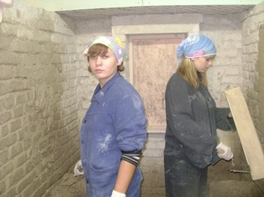
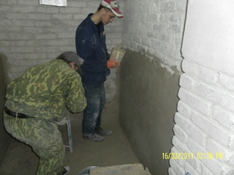
Специальное отделение
учреждения образования
«Мозырский государственный профессиональный лицей строителей № 2»
Учащиеся специального отделения обучаются по профессиям:
Штукатур - маляр
Штукатур - облицовщик - плиточник

Slide 15
движение по пути к инклюзивному образованию

Slide 16
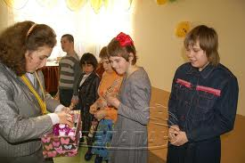
Инклюзия (калька с англ. inclusion) — включение, добавление, прибавление, присоединение. Инклюзия (включение) - «принятие каждого ребенка и гибкость в подходах к обучению»
ИНКЛЮЗИЯ – органичное соединение специального и общего образования с целью создания условий для преодоления у детей социальных последствий генетических, биологических отклонений развития
инклюзия - создание систем и процессов, позволяющих каждому человеку полноправно участвовать в жизни общества согласно его выбору, вероисповеданиям и желаниям

Slide 17
Сравнение ИНТЕГРАЦИИ и ИНКЛЮЗИИ
ИНТЕГРАЦИЯ
ИНКЛЮЗИЯ
Внимание направлено на проблемы «особых» детей.
Изменение ребенка с проблемами, адаптация его к предлагаемым условиям.
Преимущество от этого процесса получают только дети с особыми потребностями.
Организуют образовательный процесс специалисты и специально подготовленные педагоги.
Образовательный процесс предполагает использование специальных методов обучения и коррекции для детей с ОПФР.
Ассимиляция детей с ОПФР под условия социальной системы.
Внимание направлено на всех детей детского сада, школы.
Изменение условий, образовательной системы: детского сада, школы, с учетом образовательных потребностей детей.
Преимущества получают все дети.
Образовательный процесс строится с помощью творческой командной работы всех его участников: детей, родителей, педагогов, специалистов.
Качественное обучение и воспитание всех детей.
Трансформация социальных условий, включающих всех участников социальной системы.

Slide 18
ИНКЛЮЗИЯ и ИНТЕГРАЦИЯ – две последовательные фазы процесса:
1) сначала обеспечивается просто присутствие детей с ОПФР рядом и вместе со здоровыми сверстниками,
2) затем полное включение детей с ОПФР в образовательную систему.
Постепенно в таком случае осуществляется:
развитие опыта сосуществования детей с разными возможностями в едином социальном пространстве;
возможность для всех детей в полном объеме участвовать в жизни коллектива дошкольного учреждения, школы, университета и т.п.

Slide 19
Актуальность инклюзивного обучения всех детей обусловлена факторами: реализацией принципа гуманизации образования ; социальной политикой государства в сфере образования : право выбора каждым учащимся места и способа обучения; развитием инклюзивных процессов в обществе и образовании, что ведет к необходимости расширения и углубления профессиональных компетенций педагогов, работающих в учреждениях основного образования

Slide 20
Инклюзивное образование подразумевает
полное включение
всех детей
в единое развивающее, «комфортное» для всех (психологически, физически, педагогически)
образовательное пространство

Slide 21
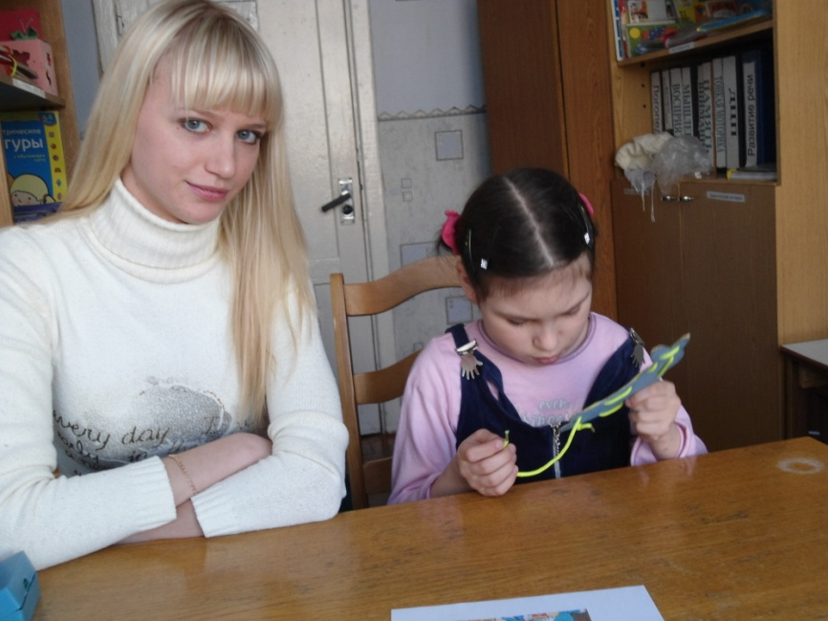
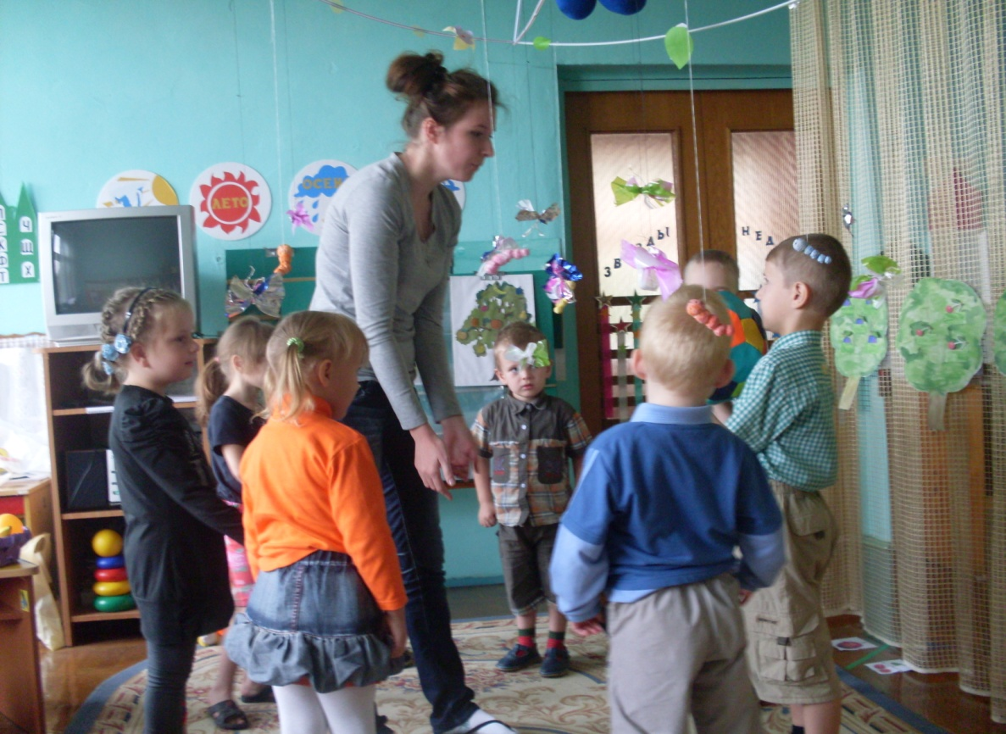
Проблема специального образования -
сложности в формировании толерантного отношения
к лицам с ОПФР

Slide 22
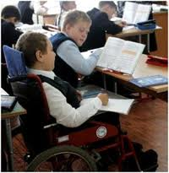
необходимо развивать профессиональную педагогическую компетентность и формировать готовность специалистов разного профиля к работе в условиях инклюзивного образования
формировать понимание сущности инклюзивных процессов в социальном сообществе и системе образования;
обеспечивать принятие ценностей инклюзивного образования;
способствовать пониманию необходимости реализации гуманистического подхода в образовательном и социальном пространстве, развитию толерантного отношения к участникам инклюзивного образовательного пространства

Slide 23
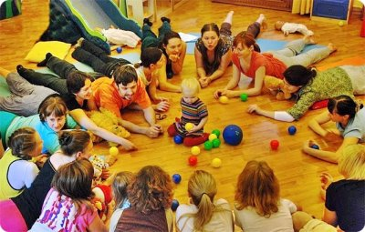
СПАСИБО ЗА ВНИМАНИЕ !

